Slide 1
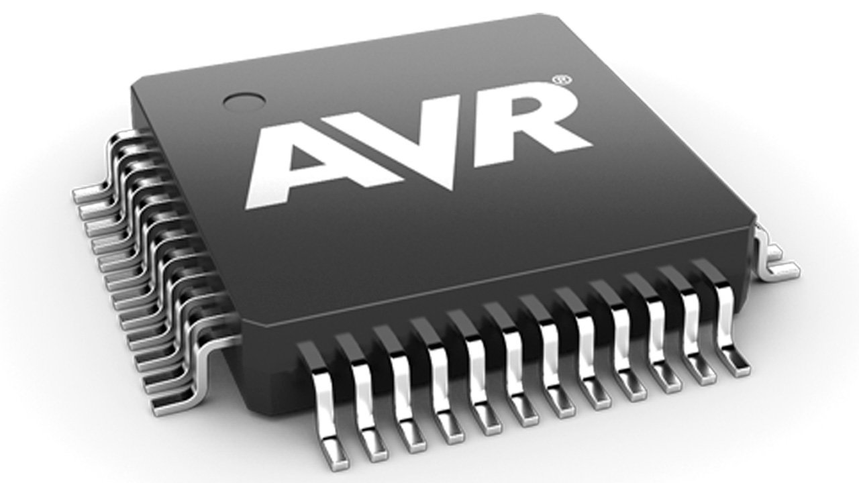
Arduino

Slide 2
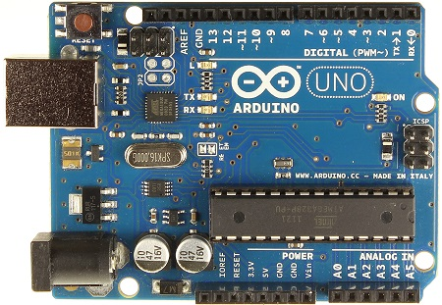
Рис.1 Платформа Arduino

Slide 3
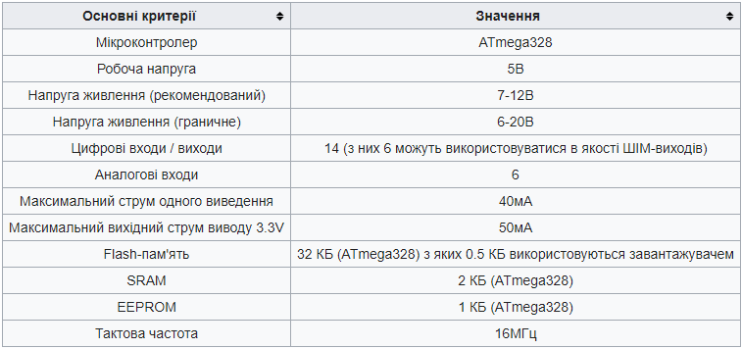
Характеристики

Slide 4
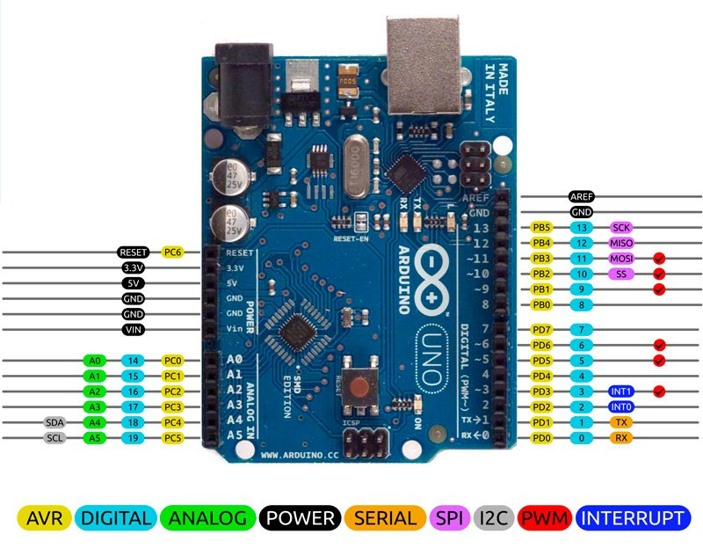
Виходи плати Arduino

Slide 5
Послідовний інтерфейс: виводи 0 (RX) і 1 (TX). Використовуються для отримання (RX) і передачі (TX) даних по послідовному інтерфейсу. Ці виводи з'єднані з відповідними виводами мікросхеми ATmega8U2, яка виконує роль перетворювача USB-UART.
Зовнішні переривання: виводи 2 і 3. Чи можуть служити джерелами переривань, що виникають при фронті, спаді або при низькому рівні сигналу на цих виводах.
ШІМ: виводи 3, 5, 6, 9, 10 і 11. За допомогою функції analogWrite () можуть виводити 8-бітові аналогові значення в вигляді ШІМ-сигналу.
Інтерфейс SPI: виводи 10 (SS), 11 (MOSI), 12 (MISO), 13 (SCK). Із застосуванням бібліотеки SPI дані виводи можуть здійснювати зв'язок по інтерфейсу SPI.
Світлодіод: 13. Вбудований світлодіод, приєднаний до виводу 13. При відправці значення HIGH світлодіод включається, при відправці LOW — вимикається.
В Arduino Uno є 6 аналогових входів (A0 — A5), кожен з яких може уявити аналогову напругу у вигляді 10-бітного числа (1024 різних значення). За умовчанням, вимір напруги здійснюється щодо діапазону від 0 до 5 В. Проте, верхню межу цього діапазону можна змінити, використовуючи вивід AREF і функцію analogReference (). Крім цього, деякі з аналогових входів мають додаткові функції:
TWI: вивід A4 або SDA і вивід A5 або SCL. З використанням бібліотеки Wire дані виводи можуть здійснювати зв'язок по інтерфейсу TWI.
Крім перерахованих на платі існує ще кілька виводів:
AREF. Опорна напруга для аналогових входів. Може бути задіяний функцією analogReference ().
Reset. Формування низького рівня (LOW) на цьому виводі призведе до перезавантаження мікроконтролера. Зазвичай цей вивід служить для функціонування кнопки скидання на платах розширення

Slide 6
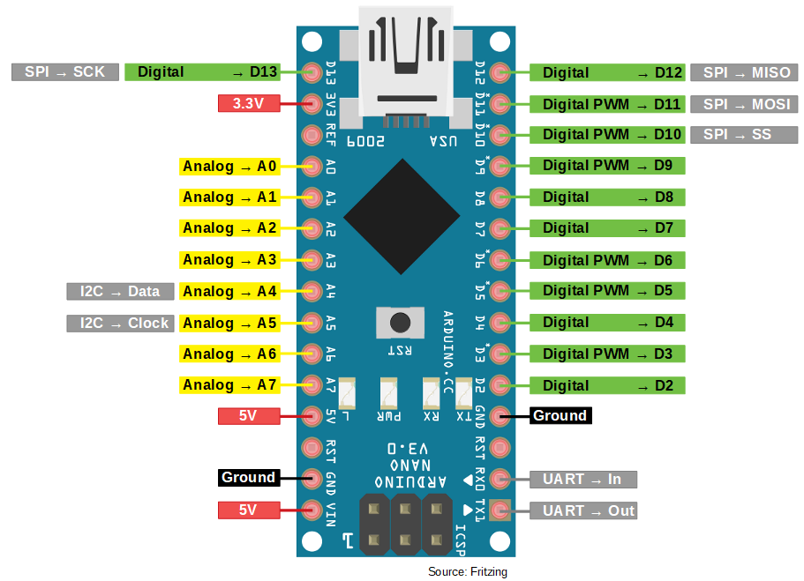
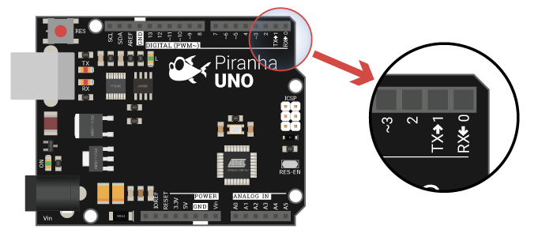
Зв'язок за допомогою
цифрових виходів 0 (RX) і 1 (TX)

Slide 7
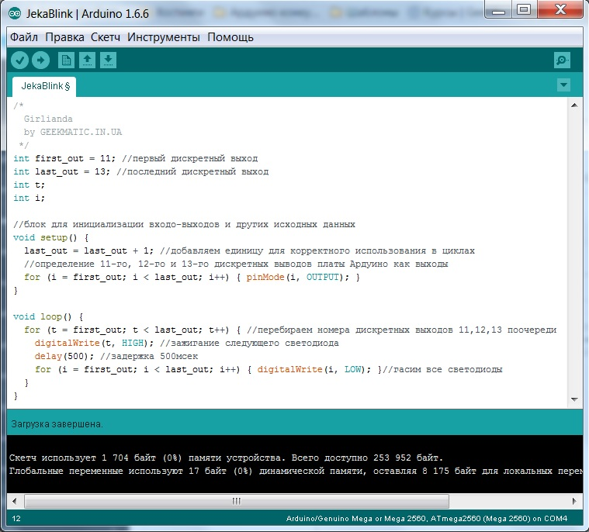
Програмне забезпечення, що називається IDE.

Slide 8
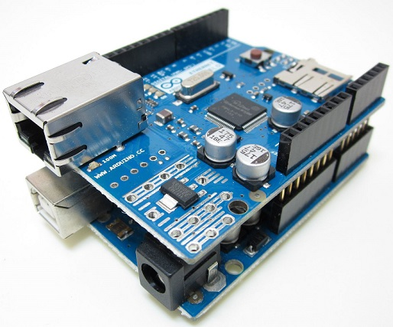
Ethernet Shield
Чому Arduino завоював таку популярність?
Тому, що можна використовувати Arduino для побудови електронних програмованих систем, не надто розбираючись в самій електроніці.

Slide 9
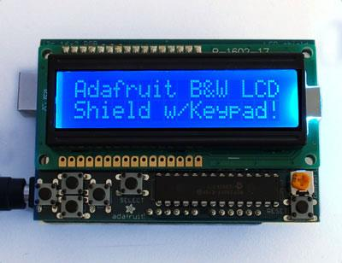
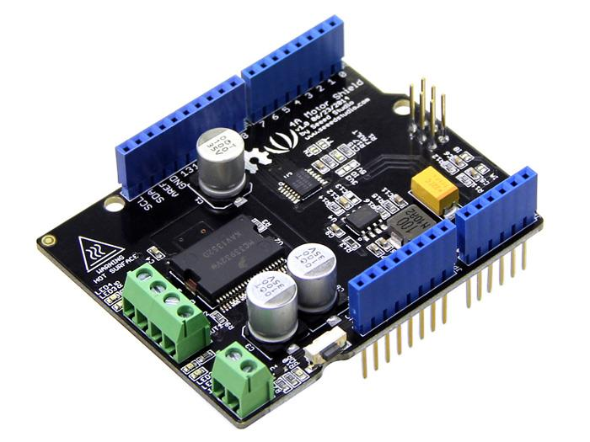
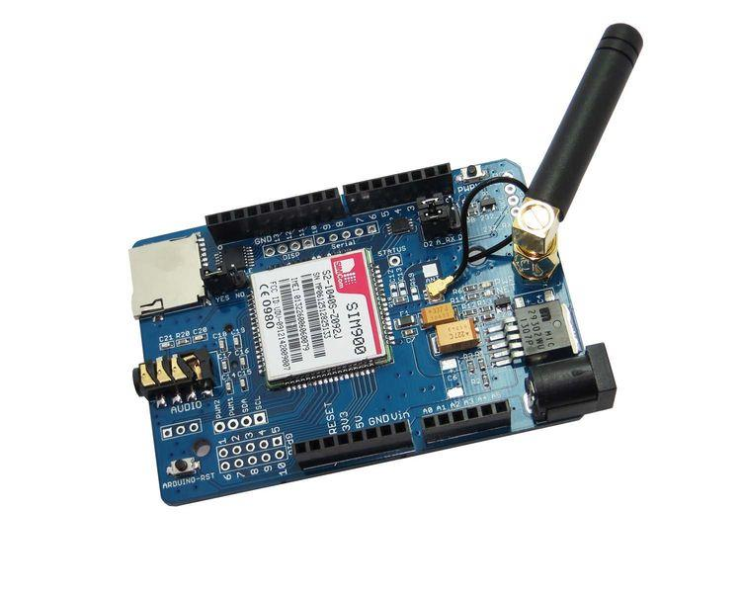
LCD Shield
Motor Shield
GPRS Shield
Energy Shield
SD Card Shield

